Slide 1



React 简单介绍
前端 黄昌明
杭州沃趣网络科技有限公司
Hangzhou WOQU Technology Co., Ltd.

Slide 2
目录
它是什么
怎么工作
如何使用
最佳实践

Slide 3

它是什么
React - A JavaScript library for building user interfaces
用于构建用户界面的 JavaScript 库
MVC 中的 V
虚拟 DOM
单向数据流
Notes:
React 不是一个完整的MVC框架类库，至多算是MVC中的View层
虚拟DOM（Virtual DOM）：简单的说就是在浏览器端用JavaScript实现了一套DOM API，整套DOM存在于内存中
单向数据流：数据的绑定是单向的，与AngularJS或者VueJs不同
React 核心：
虚拟dom对象(Virtual DOM)
虚拟dom差异化算法（diff algorithm）
单向数据流渲染（Data Flow）
组件生命周期
事件处理
React的诞生就是为了解决日益复杂的界面渲染问题，通过分离关注点把每一个小的部分做成可复用的组件来实现页面的组合，与Web Component理念类似。
Facebook 开源出来的 Js 库，诞生于一个广告系统，本质上来说是一个“状态机”，只关心2件事
更新DOM
响应事件

Slide 4
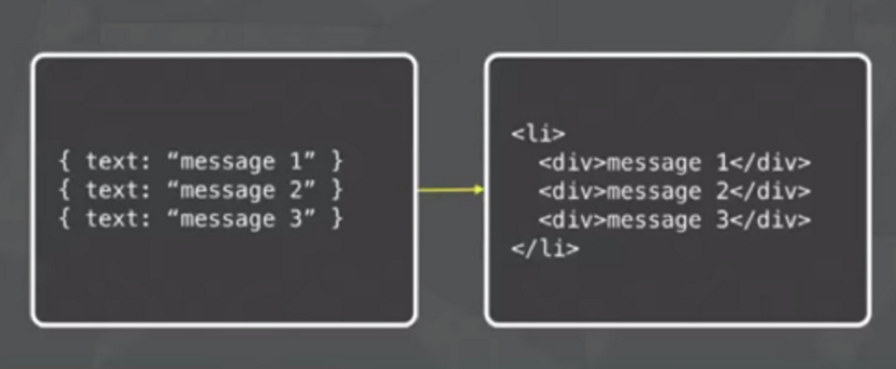
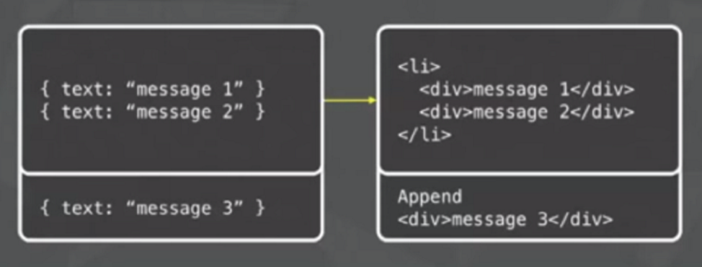
怎么工作
后端渲染 & Ajax 无刷新前端渲染
React渲染
Notes:
Web开发中，我们总是把数据的变化实时的反应到用户界面上（后端渲染与应用ajax技术无刷新渲染），统称为页面的渲染。
后端渲染的原理实质上就是拼接字符串；
Ajax无刷新渲染的原理就是操作DOM元素增删改；
React渲染的原理是在Virtual DOM中比对两次的DOM描述结构，找出不同的部分最小化的更新浏览器DOM元素；

Slide 5
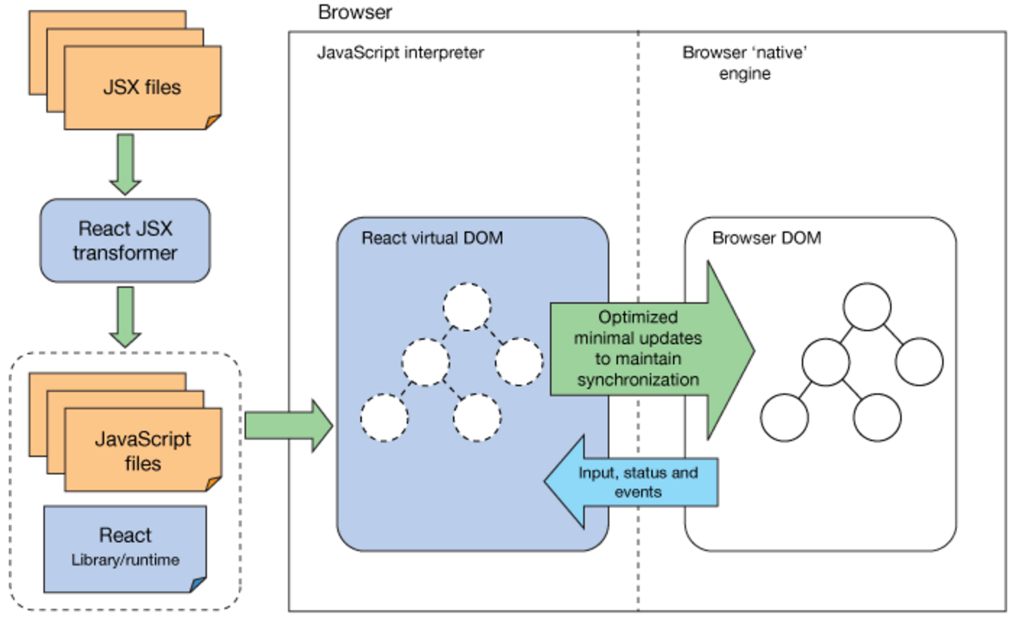
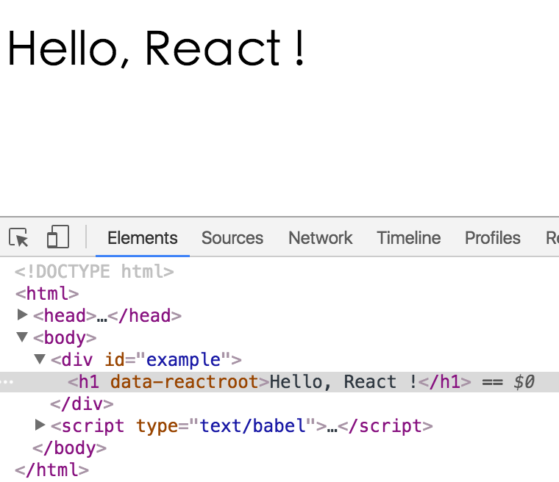

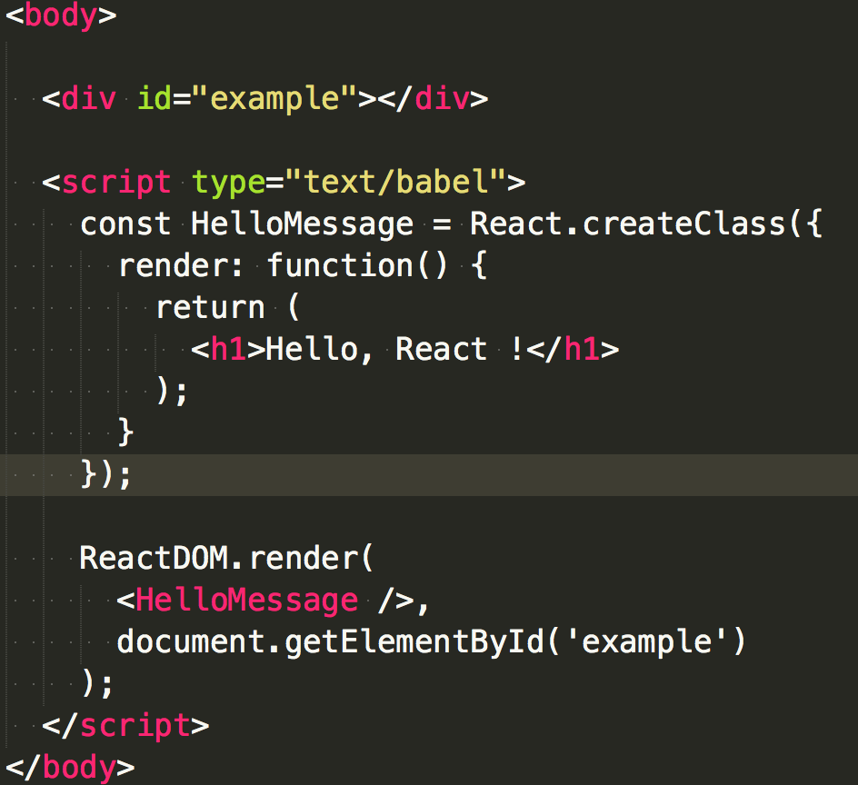
怎么工作
Notes:
React 的render方法返回值会经过JSX（后面说）编译器生成一个DOM结构描述存储在内存当中；
React 通过虚拟DOM差异化算法（diff algorithm）来比对组件上一次与当前DOM结构描述是否相同：
相同：不重绘真实DOM；
不同：类型不同，直接渲染；某些节点不同，找出不同的节点然后重绘；

Slide 6
如何使用
JSX（JavaScript XML）
一种在React组件内部构建标签的类XML语法
更加熟悉；语义化；直观；抽象便于升级；贴合组件化开发思路
组件生命周期方法
实例化：每个组件被创建，实例化时有一系列方法可以用来做准备工作
存在期：组件存在期应用state，props改变会有一系列方法
销毁 & 清理期：组件销毁之前的一些清理工作（定时器，事件监听器）
Notes:
注意：JSX是可选的，就算不使用JSX语法，React也能用。（详见 example_02.html）
组件生命周期：3个阶段
实例化：当前组件类第一次实例化会调用5个方法，而后的实例化只会调用4个方法（少了 getDefaultProps 方法）
getDefaultProps
getInitialState
componentWillMount
Render
componentDidMount
存在期：被挂载的组件随着应用数据的变化而逐步
componentWillReceiveProps
shouldComponentUpdate
componentWillUpdate
Render
componentDidUpdate
销毁 & 清理期：
componentWillUnmount

Slide 7
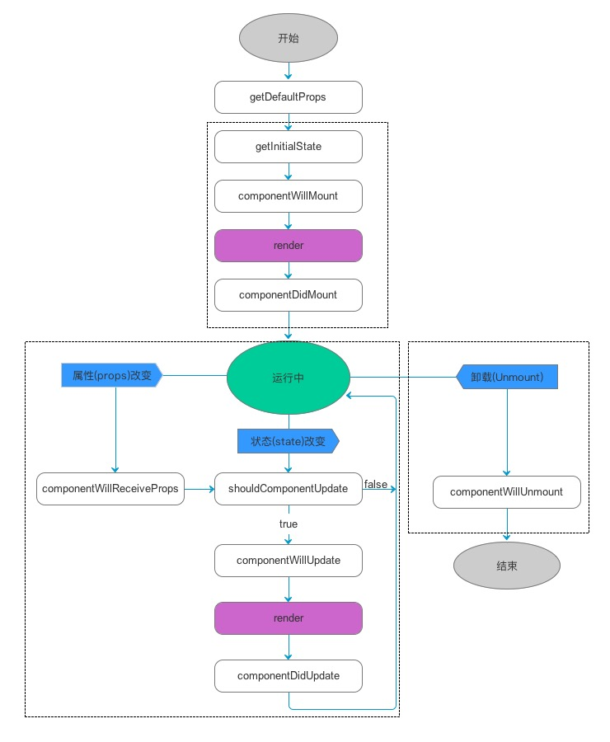
实例化
getDefaultProps
getInitialState
componentWillMount
Render
componentDidMount
存在期
componentWillReceiveProps
shouldComponentUpdate
componentWillUpdate
Render
componentDidUpdate
销毁 & 清理期
componentWillUnmount

Slide 8
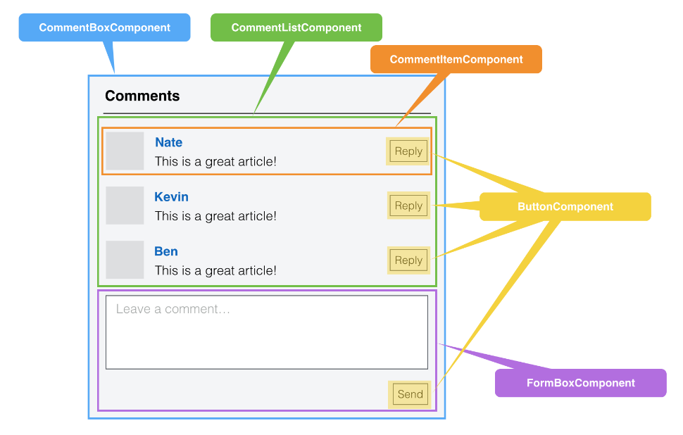
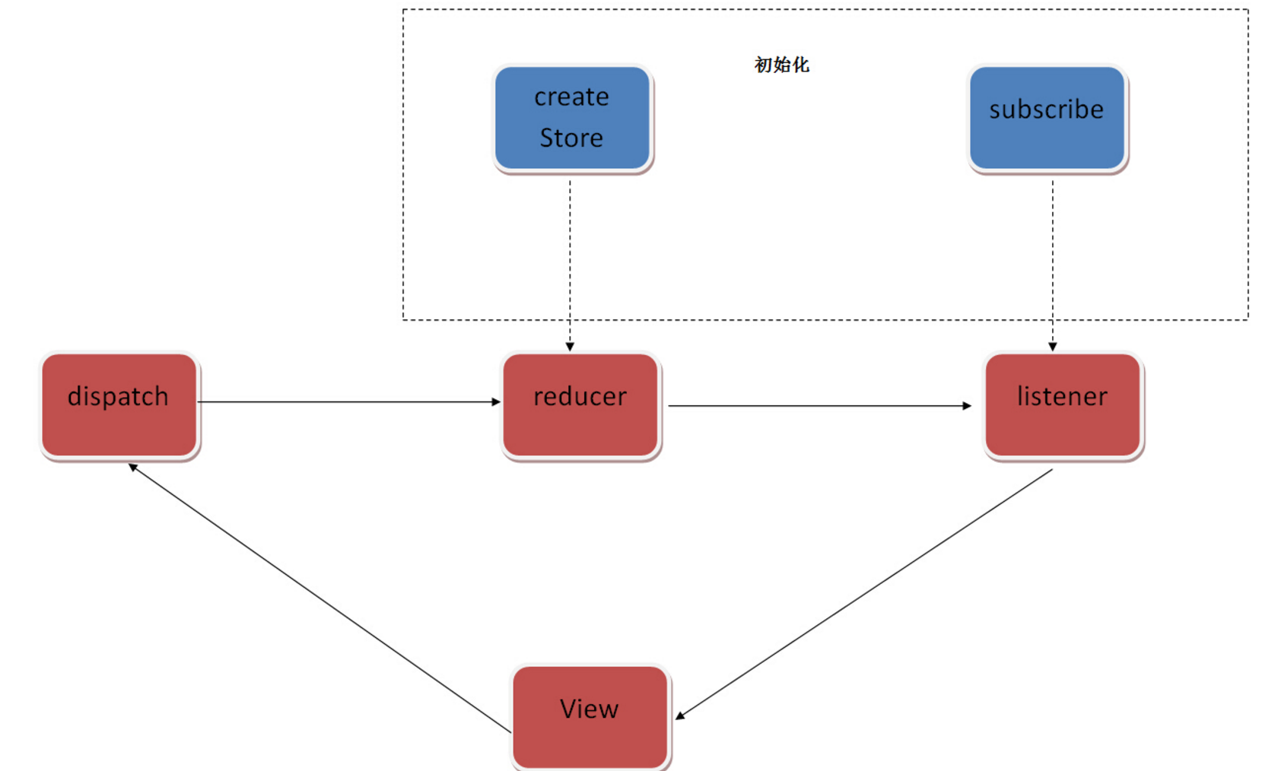
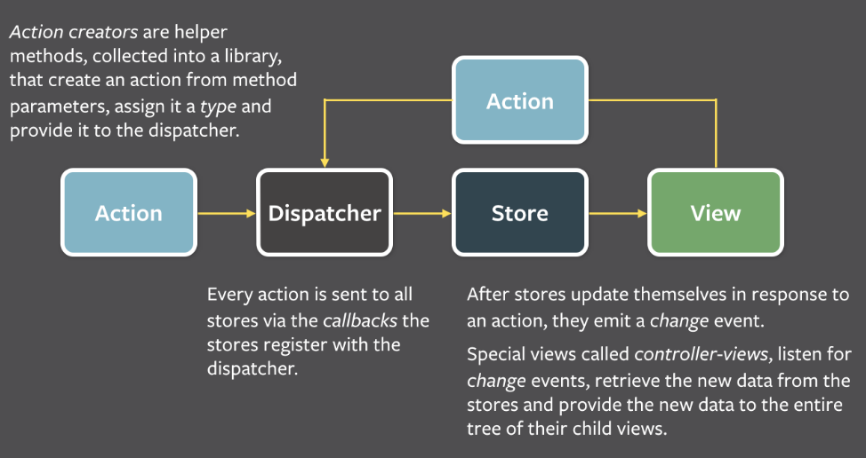
最佳实践
组件化开发思路
单向数据流动
只读数据模型
Notes:
组件化开发思路：
虚拟DOM不仅带来了简单化的UI开发逻辑，同时也带来了组件化的开发思想。React推荐以组件的方式去重新思考UI构成。
组件：封装起来具有独立功能的UI部件。
MVC vs 组件化
MVC 做到了视图-数据-控制器的分离；组件化的思考方式则带来了UI功能模块之间的分离。
单向数据流动：
有了组件机制去定义界面，那么还需要一定的机制来定义组件之间，以及组件和数据模型之间如何通信。
flux的流程是：
1. view触发action中的方法；
2. action发送dispatch；
3. store接收新的数据进行合并，触发View中绑定在store上的方法；
4. 通过修改局部state，改变局部view。
redux是：
1. view直接触发dispatch；
2. 将action发送到reducer中后，根节点上会更新props，改变全局view。
Immutability含义是只读数据，React提倡使用只读数据来建立数据模型。
让代码更加安全和易于维护；
让React的组件仅仅通过比较对象引用是否相等来决定自身是否要重新Render（这在复杂的界面上可以极大的提高性能）。

Slide 9



Thanks

